Slide 1

HANOI UNIVERSITY OF SCIENCE AND TECHNOLOGY
Quản lý quán cafe
Giảng viên: TS. Nguyễn Thị Oanh
Sinh viên:
-Đặng Như Thuỷ -20144373
-Trần Minh Quang – 20143613
-Trịnh Văn Đại – 20140934
Lớp Việt Nhật K59

Slide 2
Nội dung
Ý tưởng
Mô tả chức năng, giao diện
Ngôn ngữ và công cụ
Cơ sở dữ liệu
Định hướng phát triển

Slide 3
Ý tưởng
Tiếp cận
-Nhu cầu
-Địa điểm
-Thị trường
Khách hàng
-Đặt bàn
-Gọi món
-Thanh toán
-Trả sau
-Đổi thực đơn
-Huỷ thực đơn
-.....
Tuyển nhân viên
-Người quản lý
-Pha chế
-Bồi bàn
-Dọn dẹp
-Trông xe
Thực đơn
-Trà sữa
-Cafe
-Nước ngọt
-...

Slide 4
Mô tả chức năng giao diện
Login
Admin->Đăng nhập
Quản lý nhân viên
Thu ngân
Chức năng
-Thêm
-Sửa
-Xoá
-Tìm kiếm
-Tính lương
Chức năng
-Tính tiền
-In hoá đơn
-Thanh toán sau
-Huỷ gọi món
Giao diện
-Hiển thị trạng thái bàn
-Hiển thị thông tin các loại đồ uống
-Hiện thị thông tin các bàn
Giao diện
-Hiển thị thông tin về nhân viên
Quản lý thực đơn
Quản lý bàn
Chức năng
-Thêm đồ uống
-Xoá đồ uống
-Sửa số lượng
-Tìm kiếm theo tên đồ uống
Giao diện
-Tìm kiếm
-Hiển thị thông tin về đồ uống của các bàn
Chức năng
-Thêm bàn
-Xoá bàn
Giao diện
-Hiển thị thông tin về các bàn

Slide 5
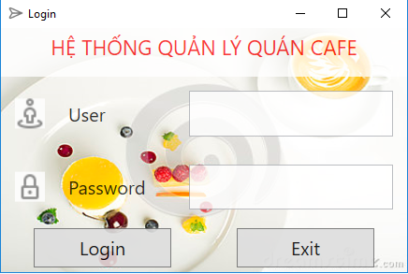
Login

Slide 6
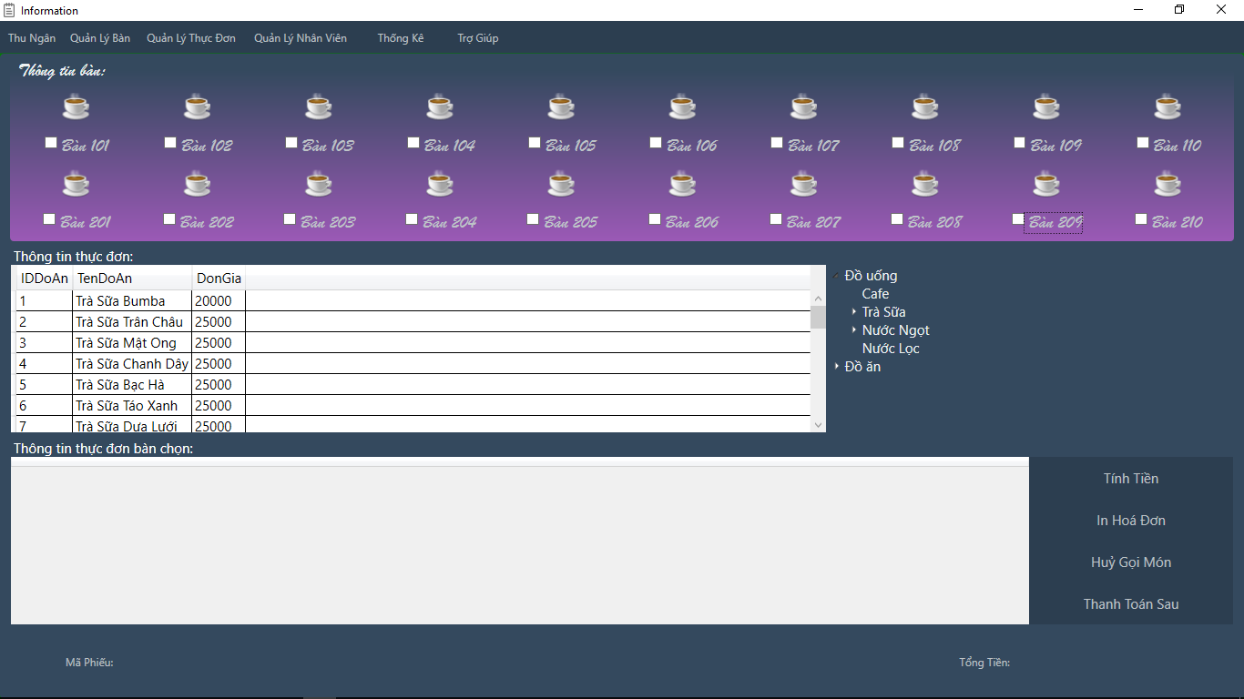
Thu Ngân

Slide 7
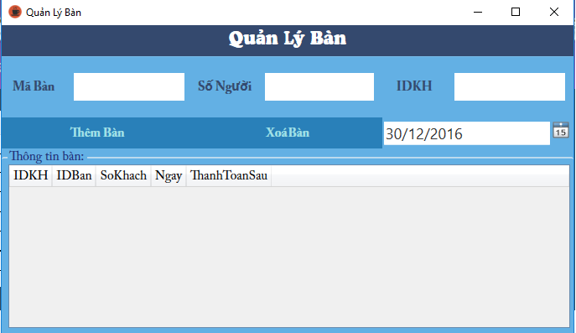
Quản lý bàn

Slide 8
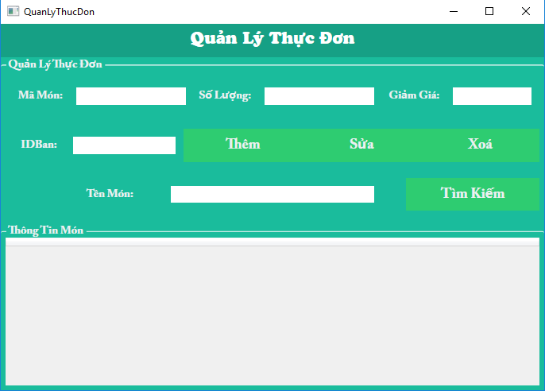
Quản lý thực đơn

Slide 9
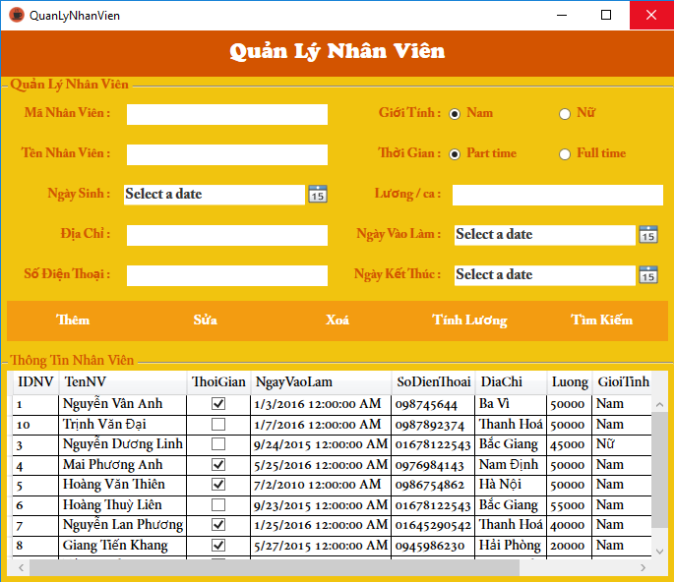
Quản lý nhân viên

Slide 10
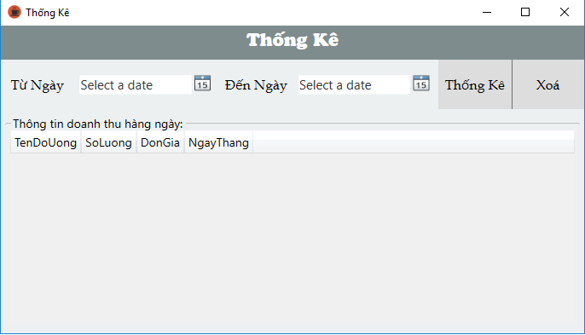
Thống kê

Slide 11
Ngôn ngữ
C#
SQL
XAML
Công cụ
WPF
PgAdmin 3

Slide 12
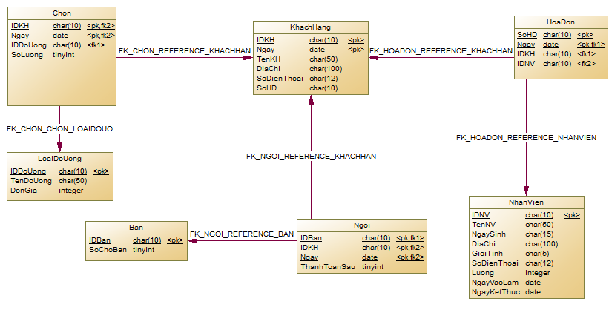
Sơ đồ quan hệ

Slide 13
Định hướng phát triển
Tối ưu code
Cải thiện giao diện đồ hoạ
Hoàn thiện các chức năng
Bảo mật về dữ liệu và tài khoản
Mở rộng, phát triển ứng dụng trên Web, Mobile

Slide 14


